Slide 1


Vývojová řada člověka
Číslo projektu: | CZ.1.07/1.5.00/34.0465
Vzdělávací celek: | Společenskovědní vzdělávání
Tematický okruh: | Dějepis
Téma: | Vývojová řada člověka
Ročník: | 1.
Jméno autora: | Michal Cikán
Vytvořeno dne: | 31. 8. 2012
Anotace | Australopitékus, Homo habilis, Homo erectus, Homo sapiens, Homo sapiens sapiens
Metodický pokyn | Digitální podpora výkladu učitele obohacená o obrázky s odkazy do internetu

Slide 2
Počátky lidstva
Stejně jako všechny formy života na Zemi i člověk prošel evolucí.
První doklady o existenci společného prapředka člověka i lidoopů pochází z Egypta.
Před 35 miliony let zde žil asi 6 kg vážící primát zvaný dnes egyptopitékus.

Slide 3
Australopitékus
Jižní opice
Před 3-4 miliony let
Různé druhy (a.afarensis, africanus, robustus…)
Nálezy pochází z Etiopie, Tanzánie, Keni, JAR
Žil na rozhraní lesů a savany
Výška cca 1,5 m a váha kolem 50 kg

Slide 4
Homo habilis
Člověk zručný
Před 2,5 miliony let
Nálezy pochází opět z Afriky (Keňa)
Palec v opozici – lepší uchopování předmětů
První výrobce v dějinách lidstva
Štípáním a otloukáním zhotovuje jednoduché kamenné či kostěné nástroje

Slide 5
Homo erectus
Člověk vzpřímený
Před 2 miliony let
Šíří se do Asie a Evropy (u nás např. Přezletice)
Zkrácení obličejové části a vytvoření mohutných nadočnicových oblouků
Využívá oheň a staví jednoduché příbytky

Slide 6
Homo sapiens
Člověk rozumný
Před 200 000 lety
Kromaňonci x neandrtálci
Výroba dokonalejších nástrojů (škrabadla, rydla, hroty…)
Pohřbívání mrtvých
Schopnost rozdělávat oheň

Slide 7
Homo sapiens sapiens
Člověk dnešního typu
Před 40 000 let
Rozšíření do Ameriky a Austrálie
Působením místních podmínek vznikají rasy – běloši, černoši, mongoloidi.
Dokonalé nástroje, umělecké cítění, artikulovaná řeč, úcta k zemřelým
Naleziště např. Dolní Věstonice

Slide 8
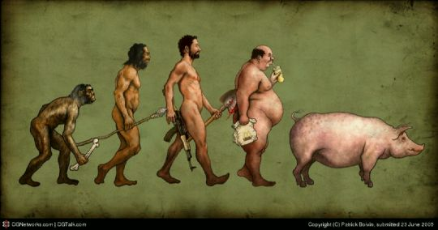
Vývojová řada

Slide 9
Použité zdroje
Pokud není uvedeno jinak, použitý materiál je z vlastních zdrojů autora
http://kostlan.blog.respekt.ihned.cz/c1-45968690-to-je-prece-pokrok-pokrok-pokrok

